Slide 1
AYUNTAMIENTO DE SAN PEDRO TLAQUEPAQUE GOBIERNO 2022-2024 Secretaria General del Ayuntamiento Dirección de Delegaciones Agencias Municipales
Secretaria General del Ayuntamiento
Dirección de Delegaciones y Agencias Municipales
DELEGACION LOPEZ COTILLA
Informe Marzo 2022

Slide 2
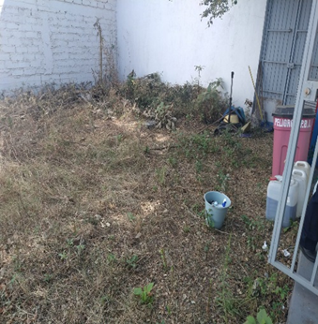
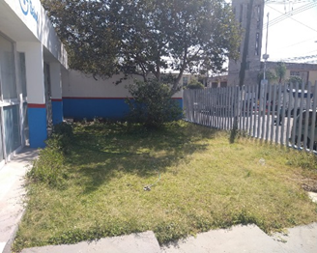
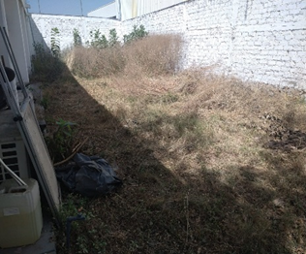
3. Visita a colonia/ López Cotilla Marzo 2022
El lunes 28 de febrero, personal de esta Delegación acudió al Centro de Salud de López Cotilla, debido a que dicho Centro realizó una solicitud de apoyo a esta Delegación, para que se realizara la limpieza y poda de árbol y pasto, ya que se encuentra plagas de zancudos y toda clase de bichos, por lo que se realizó la visita, para verificar lo dicho por el personal de ese Centro.

Slide 3
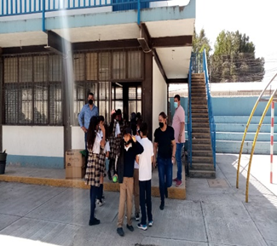
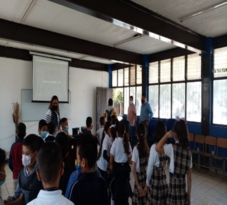
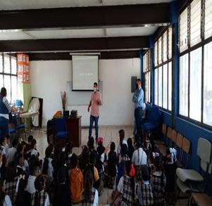
3. Visita a colonia/ López Cotilla Marzo 2022
El Lunes 28 de febrero, el C. Delegado y personal de esta Delegación se presentaron a la Caravana de Educación Ambiental que imparten en la Escuela primaria de Emiliano Zapata en la colonia de López Cotilla.

Slide 4
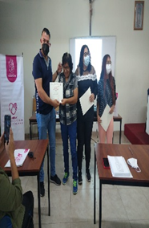
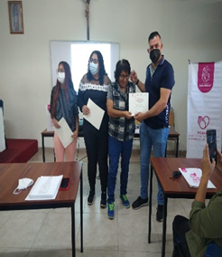
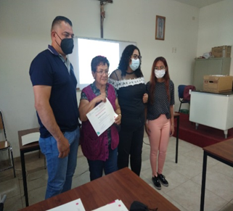
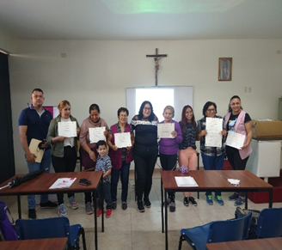
3. Visita a colonia/ López Cotilla Marzo 2022
El martes 01 de marzo, personal de la Delegación acudió para verificar la asistencia y la clausura de las señoras que se registraron al Taller María Programa de COMUCAT, lo cual dicha capacitación se realiza en la casa pastoral de López Cotilla.

Slide 5
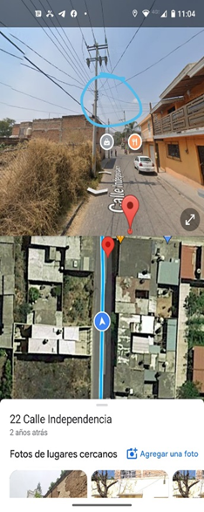
3. Visita a colonia/ López Cotilla MARZO 2022
El 02 de marzo, personal de esta Delegación acudió a la calle independencia en relación a un reporte ciudadano de que se requiere que instale una luminaria en virtud de que esta muy obscura la calle mencionada y se presta a que asalten a los transeúntes.

Slide 6
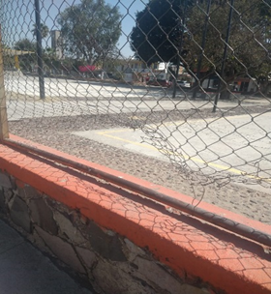
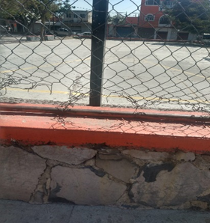
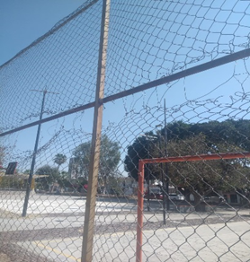
3. Visita a colonia/López Cotilla Marzo 2022
El miércoles 02 de marzo, personal de esta Delegación de López Cotilla acudió a la Plaza de López Cotilla en relación a un reporte ciudadano de que la malla perimetral en la cancha de básquetbol en dicha plaza, se encuentra muy dañada, por lo que se solicitó la reparación a Servicios Públicos y a COMUDE la mencionada reparación.

Slide 7
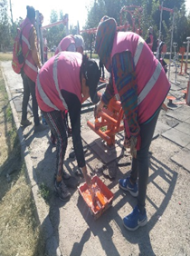
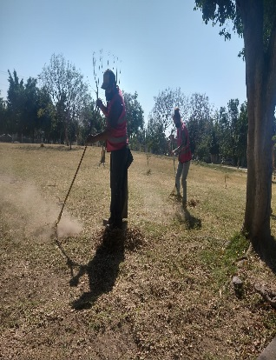
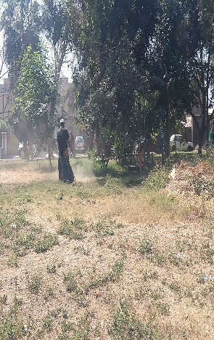
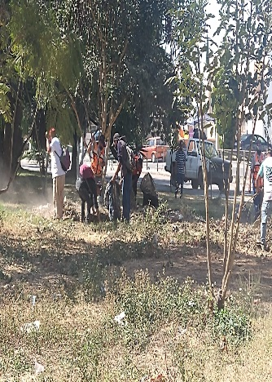
3. Brigada de Mantenimiento/ Villa Fontana Marzo 2022
El jueves 03 de marzo , el personal de la Delegación de López Cotilla se presentaron a la colonia de Villa Fontana a la Caravana de Limpieza, por lo que realizaron poda, limpieza , pintaron juegos, etc.

Slide 8
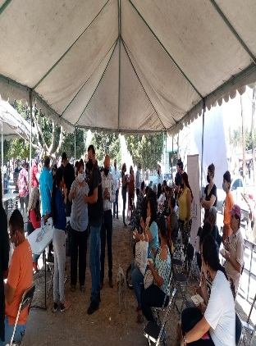
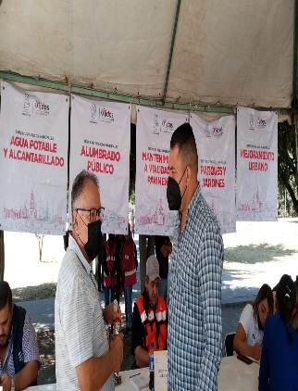
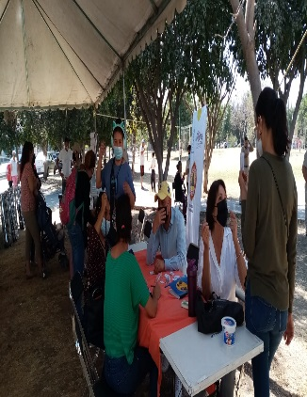
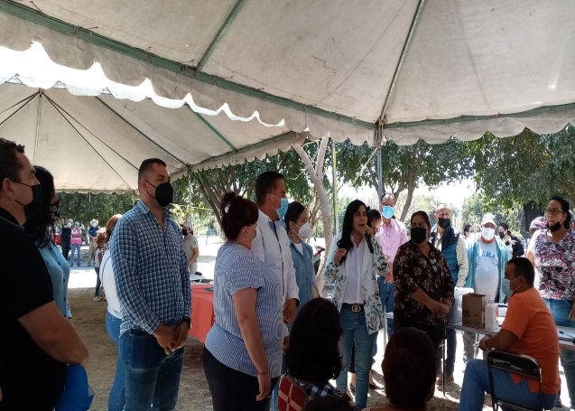
3. Visita a colonia/ Villa Fontana Marzo 2022
El jueves 03 de marzo, el C. Delegado y personal de esta de Delegación de López Cotilla acudieron a la caravana de servicios públicos del Ayuntamiento de Tlaquepaque a la Colonia Villa Fontana, en la cual acudió la Presidenta Municipal de Tlaquepaque Citlalli Amaya.

Slide 9
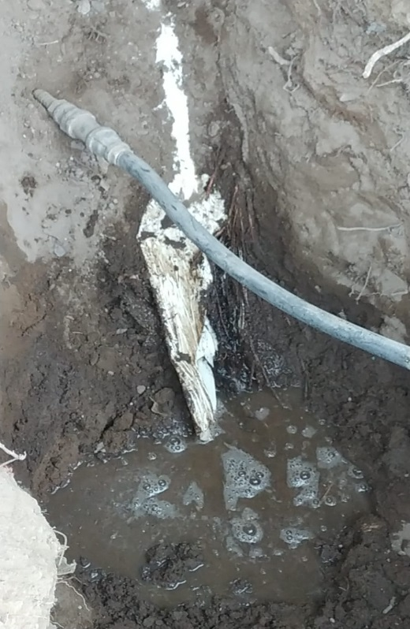
3. Visita a colonia/ López Cotilla Marzo 2022
El viernes 04 de marzo, personal de esta Delegación acudió al domicilio ubicado en la calle Huertas #78 entre Álvaro Obregón y Jesús Ramírez, de acuerdo a un reporte ciudadano de que se encuentra el drenaje tapado, debido a que el tubo PVC conectado al drenaje está reventado. Se procedió a realizar la solicitud a Agua Potable.

Slide 10
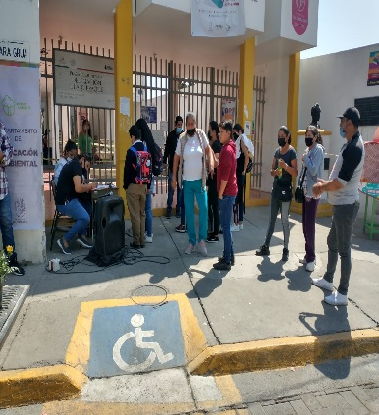
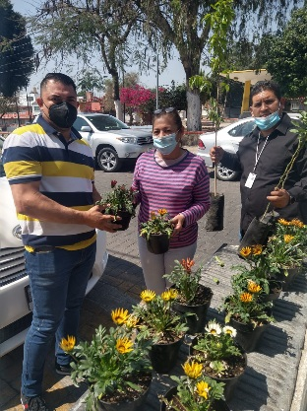
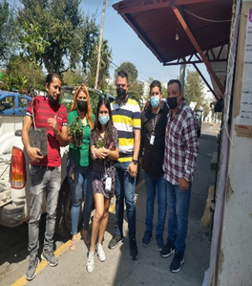
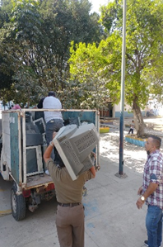
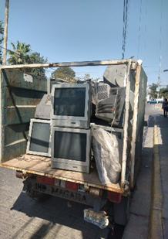
3. Visita a colonia/ López Cotilla Marzo 2022
El viernes 04 de marzo, el C. Delegado y personal de esta Delegación estuvieron presentes en la Caravana de Educación Ambiental en esta Delegación de López Cotilla, en la cual se dio al ciudadano un arbolito al cambio de un electrodoméstico. Fue exitosa la visita de la Dirección General del Medio Ambiente.

Slide 11
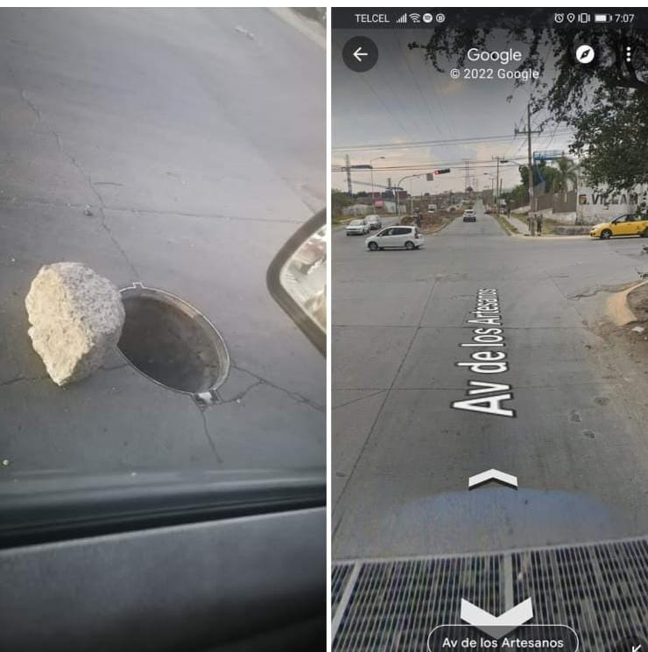
3. Visita a colonia/ López Cotilla Marzo 2022
El viernes 07 de marzo, el C. Delegado, recibió un reporte de un ciudadano donde le informan que robaron una tapa del alcantarillado en la Av. Artesanos a su cruce con Gobernador Curiel en la Col. Artesanos, por lo que esta Delegación realizó solicitud a Agua Potable y Alcantarilla por el peligro que se encuentra el peatón.

Slide 12
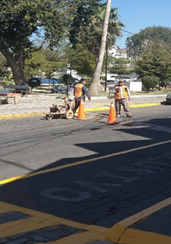
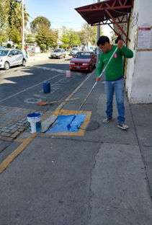
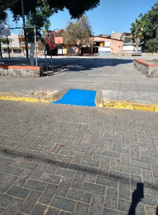
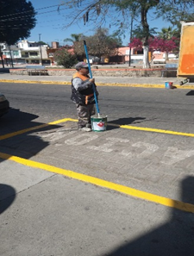
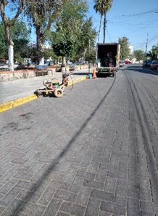
3. Brigada de Mantenimiento / López Cotilla Marzo 2022
El viernes 04 de marzo, el personal de esta Delegación estuvieron presentes en la balizada de la Delegación en rampas, topes y las orillas de las banquetas, todo sobre la calle Ramón Martínez Zamora de parte del Departamento de Mejoramiento Urbano.

Slide 13
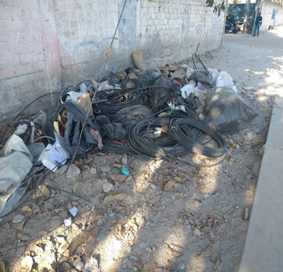
3. Visita a colonia/López Cotilla Marzo 2022
El lunes 07 de marzo, el personal de esta Delegación se presentaron a la calle Juárez esquina Independencia en la Colonia López Cotilla, de acuerdo a un reporte ciudadano que dejaron material de cableado tirado y ya lo están usando como basurero.

Slide 14
3. Visita a colonia/ Artesanos Marzo 2022
El jueves 10 de marzo, el personal de esta Delegación se presentó a la Colonia Artesanos debido a un reporte ciudadano de que solicita la recolección de basura orgánica en la Av. Artesanos frente al # 4587 entre la calle del Músico y del Escultor, por lo que se procedió a enviar oficio a Aseo Público.

Slide 15
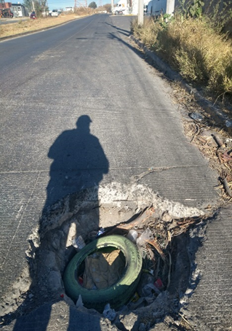
3. Visita a colonia/ Artesanos Marzo 2022
El jueves 10 de marzo, el personal de esta Delegación, se presentaron a la Av. Artesanos entre Acueducto y Prolong. Gobernador, en sentido de Gob. Curiel hacia Acueducto en la Col. Artesanos, de acuerdo a un reporte ciudadano de que se encuentra sobre la calle mencionado un socavón, el cual está muy riesgoso para los vehículos que transitan por esa calles, por lo que se procedió a enviar oficio a Agua Potable.

Slide 16
3. Visita a colonia/ Valle de la Misericordia Marzo 2022
El jueves 10 de marzo, el personal de esta Delegación se presentaron a la Colonia Valle de la Misericordia de acuerdo a un reporte ciudadano de que se encuentra un bache del Camino Antiguo a Santa Cruz afuera del # 1428 entre las calles San Blas y San Francisco, por lo que se procedió a enviar oficio a la Dependencia de Pavimentos.

Slide 17
3. Visita a colonia/ Villa Fontana Marzo 2022
El jueves 10 de marzo, el personal de esta Delegación se presentaron a la Colonia Villa Fontana de acuerdo a un reporte ciudadano de que se encuentra un bache en la calle Fuente Alpaca frente al # 254 esquina Fuente Mercurio Col. Villa Fontana, por lo que se procedió a enviar oficio a la Dependencia de Pavimentos.

Slide 18
3. Visita a colonia/ Villa Fontana Marzo 2022
El jueves 10 de marzo, el personal de esta Delegación se presentaron a la Colonia Villa Fontana de acuerdo a un reporte ciudadano de que se encuentra un bache y alcantarilla en la calle Fuente Mercurio frente al 253 esquina Fuente León Col. Villa Fontana, por lo que se procedió a enviar oficio a la Dependencia de Pavimentos y Agua y Alcantarillado.
.

Slide 19
3. Visita a colonia/ Villa Fontana Marzo 2022
El jueves 10 de marzo, el personal de esta Delegación se presentaron a la Colonia Villa Fontana de acuerdo a un reporte ciudadano de que se encuentra un bache en la Calle Fuente Zúrich esquina Fuente Lucerna Col. Villa Fontana por lo que se procedió a enviar oficio a la Dependencia de Pavimentos.

Slide 20
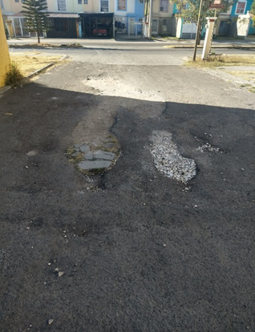
3. Visita a colonia/ Villa Fontana Marzo 2022
El jueves 11 de marzo, el personal de esta Delegación se presentaron a la Colonia Villa Fontana de acuerdo a un reporte ciudadano de que se encuentra un bache en la Calle Fuente Dorada entre Fuente de la Alianza y Fuente Lucerna Col. Villa Fontana por lo que se procedió a enviar oficio a la Dependencia de Pavimentos.

Slide 21
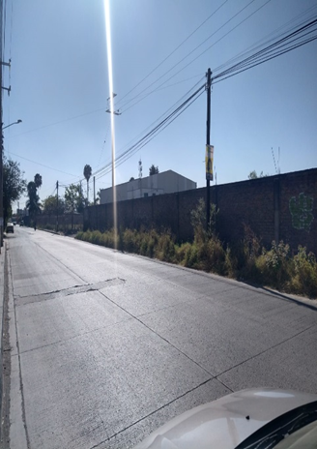
3. Visita a colonia/ Villa Fontana Marzo 2022
El jueves 11 de marzo, el personal de esta Delegación se presentaron a la Colonia Villa Fontana de acuerdo a un reporte ciudadano de que se encuentra un bache en la Calle Fuente Dorada entre Fuente de la Alianza y Fuente Lucerna Col. Villa Fontana por lo que se procedió a enviar oficio a la Dependencia de Pavimentos.

Slide 22
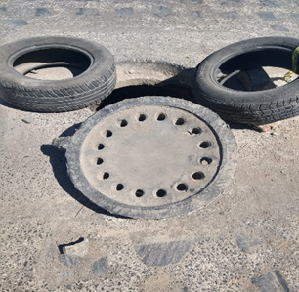
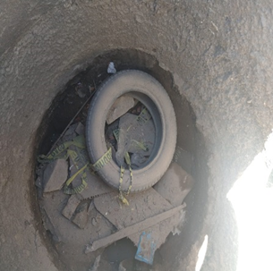
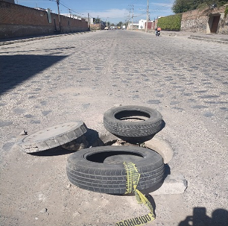
3. Visita a colonia/ Valle de la Misericordia Marzo 2022
El viernes 11 de marzo, personal de esta Delegación de López Cotilla, acudió al domicilio ubicado en la Avenida de Jesús afuera del # 954 A esquina con Calle Morelos en Valle de la Misericordia, de acuerdo a un reporte ciudadano de la falta de la tapa del registro de drenaje, por lo que se verificó y se realizó la solicitud a Agua Potable y Alcantarillado.

Slide 23
3. Visita a colonia/ Villa Fontana Marzo 2022
El viernes 11 de marzo, personal de esta Delegación de López Cotilla, acudió a la Colonia de Villa Fontana con la presidenta de dicha colonia con el propósito de verificar los reportes que tienen los ciudadanos.

Slide 24
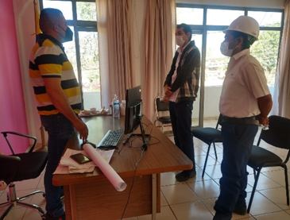
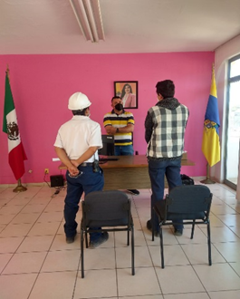
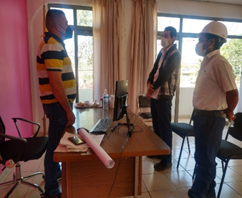
3. Visita a colonia/ López Cotilla Marzo 2022
El viernes 11 de marzo, EL C. Delegado de López Cotilla, recibió a personal del Grupo Lala el Ing. Abraham Eduardo Jaimes y el Sr. Juan Márquez, con la finalidad de ver el asunto de agua que proporciona esa empresa para el riego de la Plaza.

Slide 25
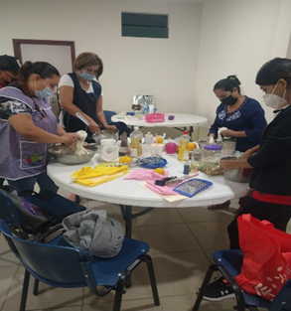
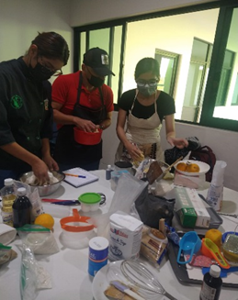
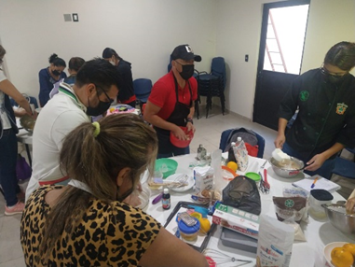
3. Visita a colonia/ López Cotilla Marzo 2022
El Lunes 14 de marzo, personal de esta Delegación realizó una visita a la casa Pastoral de López Cotilla para verificar el ingreso y registro de las alumnas que entraron al curso de Repostería que imparte la Academia Municipal de San Pedro Tlaquepaque.

Slide 26
3. Visita a colonia/ López Cotilla Marzo 2022
El Lunes 14 de marzo, personal de esta Delegación realizó una visita a la colonia de López Cotilla de acuerdo a un reporte ciudadano en virtud de que requieren la reparación de un pedazo de banqueta que se ubica sobre la calle Jesús Ramírez casi esquina Juárez en la colonia Manuel López Cotilla (esta aun costado del Centro de Salud).

Slide 27
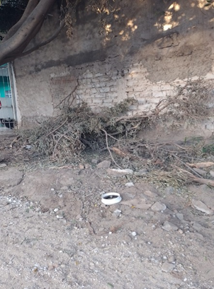
3. Visita a colonia/ Artesanos Marzo 2022
El Lunes 14 de marzo, personal de esta Delegación realizó una visita de acuerdo a un reporte ciudadano en virtud de que la recolección de las ramas en calle del Músico a fuera del # 1413 entre las calles del Jardineros y Papeleros en la colonia Artesanos. Esto con la finalidad de evitar que las personas depositen ahí mas basura.

Slide 28
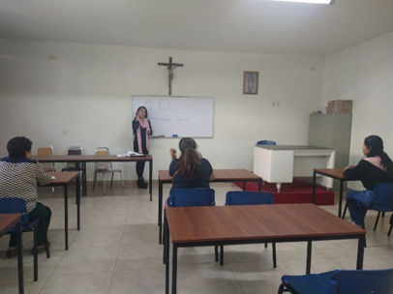
3. Visita a colonia/ López Cotilla Marzo 2022
El Lunes 15 de marzo, personal de esta Delegación realizó una visita a la casa Pastoral de López Cotilla para verificar el ingreso y registro de las alumnas que entraron al curso de automaquillaje que imparte la Academia Municipal de San Pedro Tlaquepaque

Slide 29
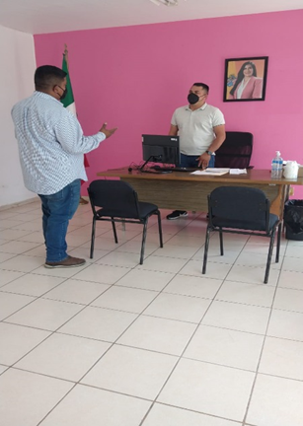
3. Visita a colonia/ López Cotilla Marzo 2022
El Lunes 15 de marzo, el C. delegado de López Cotilla, recibió a personal de Atención a Ciudadanía para atender reportes de los mismos ciudadanos.

Slide 30
3. Visita a colonia/ López Cotilla Marzo 2022
El Lunes 16 de marzo, personal de la Delegación de López Cotilla verifico la calle Antiguo Camino a Santa Cruz del Valle cruce con periférico en la Colonia López Cotilla, de acuerdo a un reporte ciudadano de que dicha calle se encuentra en mal estado y en riesgo de que los carros se les ponchen las llantas.

Slide 31
3. Visita a colonia/ López Cotilla Marzo 2022
El miércoles 16 de marzo, se presento el Departamento de salud de animal a la Delegación de López Cotilla a la campaña de esterilización de animales de perritos y gatitos.

Slide 32
3. Brigada de Mantenimiento / López Cotilla Marzo 2022
El Lunes 16 de marzo, personal de esta Delegación acudió al Centro de Salud de esta Colonia para verificar que el personal de Parques y Jardines realizaran la poda y la limpia de maleza, lo cual se realizó, quedando conforme dicha dependencia.

Slide 33
3. Visita a colonia/ San Martín de las Flores Marzo 2022
El Lunes 16 de marzo, el personal de la Delegación de López Cotilla acudió a la Inauguración en el Centro de Salud del Hospital de la Mujer, en la cual lo presidió la Presidenta Municipal Citlalli Anaya y el Gobernador del Estado de Jalisco Enrique Alfaro Ramírez.

Slide 34
3. Visita a colonia/ López Cotilla Marzo 2022
El martes 22 de marzo, personal de esta Delegación se presentaron a las instalaciones del patio del Refugio, con la finalidad de estar presente junto con maestros y alumnos de esta localidad para el arranque de los cursos de la Academia Municipal .

Slide 35
3. Visita a colonia/ Valle de la Misericordia Marzo 2022
El miércoles 23 de marzo, personal de esta Delegación acudió al domicilio ubicado en la calle Antiguo Camino a Santa Cruz casi a su cruce con Arroyo Seco, de acuerdo a un reporte ciudadano de que la boca de tormenta que esta en ese cruce le hace falta que se le repare la reja, por lo que se procedió a realizar el reporte correspondiente.

Slide 36
3. Visita a colonia/ López Cotilla Marzo 2022
El miércoles 23 de marzo, el Delegado de López Cotilla se presentó a la Biblioteca de esta Colonia con la finalidad de asistir al festival de letras con los niños, que realizó la Dirección de Cultura.

Slide 37
3. Brigada de Mantenimiento/López Cotilla Marzo 2022
El viernes 25 de marzo, personal de esta Delegación acudió a la calle Juárez esquina Jesús Ramírez en la Colonia López Cotilla, con la finalidad de verificar que se esté realizando la reparación de la fuga reportada, lo cual, se encontraban laborando en dicha fuga.

